Slide 1
TIẾNG VIỆT 1
Tập 2
Tuần 22
Bài 113: oa – oe

Slide 2
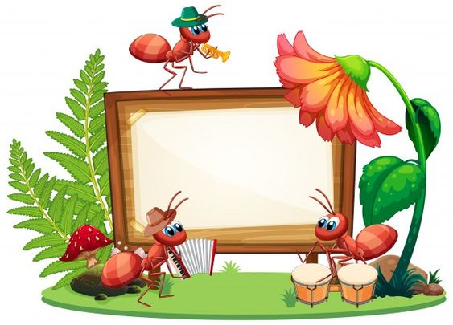
Trò chơi
Ong tìm hoa

Slide 3



con cừu
ngải cứu
bưu điện
con khướu
ốc bươu
ưu
ươu

Slide 4


Bài 113:
oa - oe

Slide 5



cái loa
oa

Slide 6

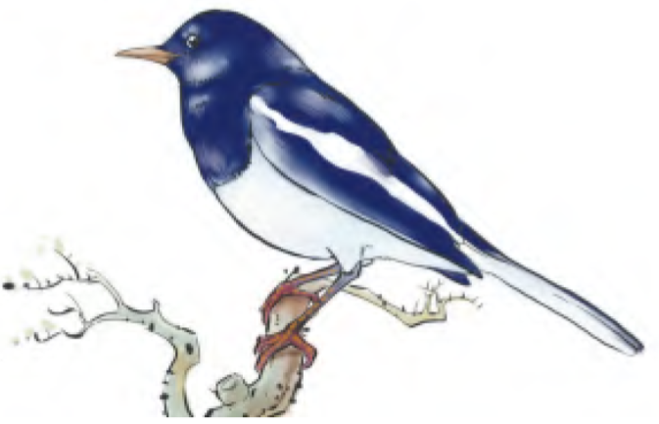
oe
chích choè

Slide 7
oa
oe
cái loa
chích choè

Slide 8


So sánh hai vần
o
e
oa
oe
o
a

Slide 9
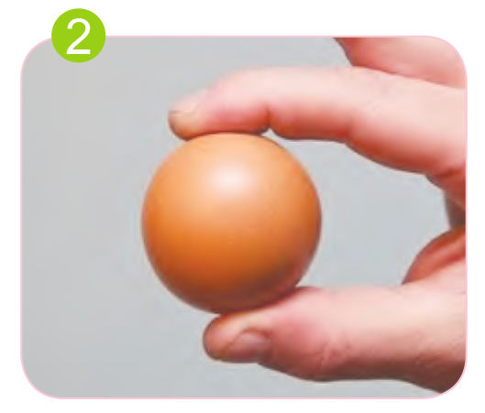
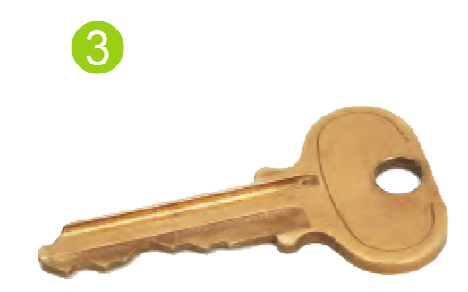




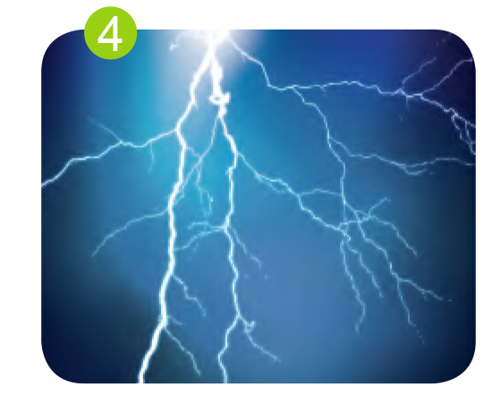
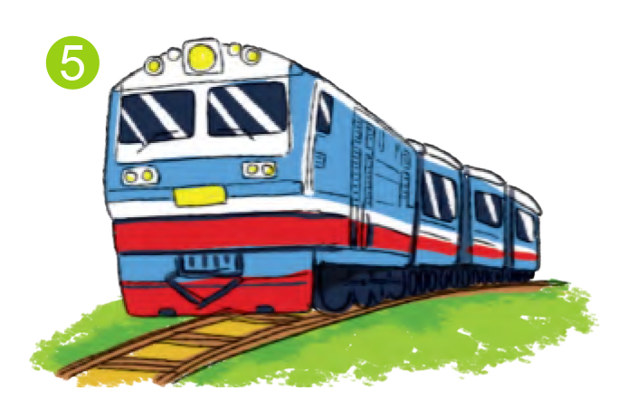



Slide 10


Tiếng nào có vần oa? Tiếng nào có vần oe?
hoa sen
tròn xoe
chìa khoá
oa
oe
loé sáng
tàu hoả
Notes:
HS chọn từ bất kì, GV nhấn vào từ sẽ hiển thị kết quả

Slide 11


THƯ GIÃN

Slide 12
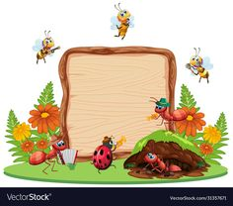

TẬP VIẾT

Slide 13
